Slide 1

Tema 1: Introducción a los computadores
Unidad 3:
Prestaciones y rendimiento

Slide 2
Caracterización de prestaciones
Ejemplo
¿Qué avión es mejor?
Depende del punto de vista
velocidad punta
velocidad media
número de pasajeros
consumo de combustible
Debemos decidir respecto a qué parámetro hablamos

Slide 3
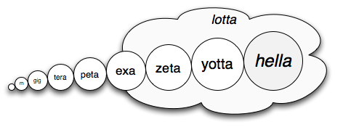
Caracterización de prestaciones
Parámetros relacionados con la memoria
Capacidad de almacenamiento
Es la posibilidad de una unidad para almacenar datos o instrucciones de forma temporal o fija
La capacidad de la memoria se expresa en bytes (Mbytes, Gbytes, …)
Hay que distinguir entre la capacidad de la memoria principal, de la memoria masiva y de la memoria caché

Slide 4
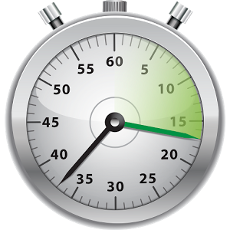

Caracterización de prestaciones
Parámetros relacionados con la memoria
Tiempo de acceso de una memoria
Tiempo que transcurre desde que se proporciona la dirección que se quiere leer (o escribir) hasta que se obtiene (o escribe) el contenido
Ancho de banda
Velocidad de transferencia de información entre diversas unidades
Ejemplo
El ancho de banda entre CPU y memoria puede ser de 2GB/s

Slide 5
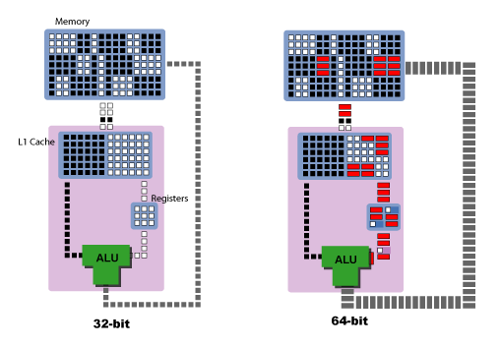
Caracterización de prestaciones
Parámetros relacionados con la memoria
Longitud o tamaño de palabra de memoria
Número de bits que forman las palabras de memoria (y que se puede acceder de forma simultánea)
Coincide con el tamaño del bus de datos

Slide 6
Caracterización de prestaciones
Parámetros relacionados con el procesador
Longitud o tamaño de palabra (del computador)
El tamaño de los datos con los que puede operar la ALU
Cuando se dice que un procesador es de 8, 16, 32 o 64 bits, nos estamos refiriendo a esta unidad

Slide 7

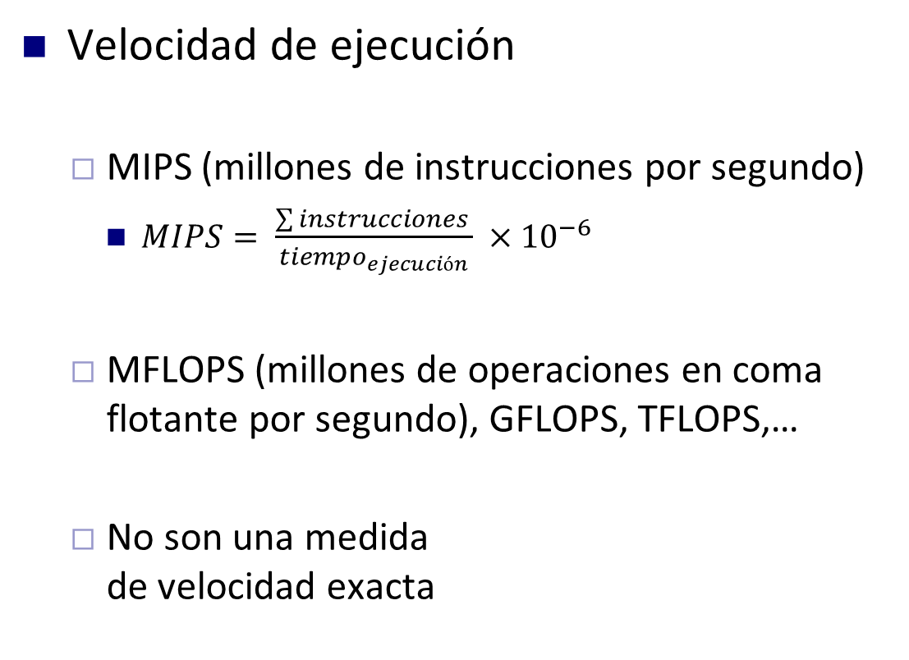
Caracterización de prestaciones
Parámetros relacionados con el procesador
Velocidad de ejecución
MIPS (millones de instrucciones por segundo)
$MIPS= \frac{\sum{instrucciones} }{{tiempo}_{ejecución}} ×{10}^{−6}$
MFLOPS (millones de operaciones en coma flotante por segundo), GFLOPS, TFLOPS,…
No son una medida de velocidad exacta

Slide 8
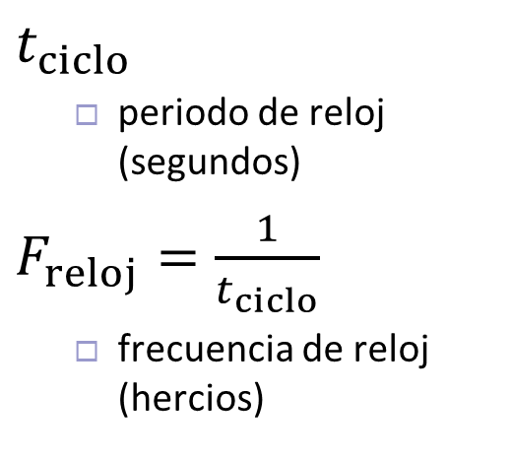
Caracterización de prestaciones
Parámetros relacionados con el procesador
Los computadores realizan las operaciones a un ritmo determinado por un pulso de reloj constante
$t_{ciclo}$
periodo de reloj (segundos)
$F_{reloj}=\frac{1}{t_{ciclo}}$
frecuencia de reloj (hercios)
periodo de reloj
ciclo de reloj
procesamiento
de datos
Estado
actualizado
tiempo

Slide 9
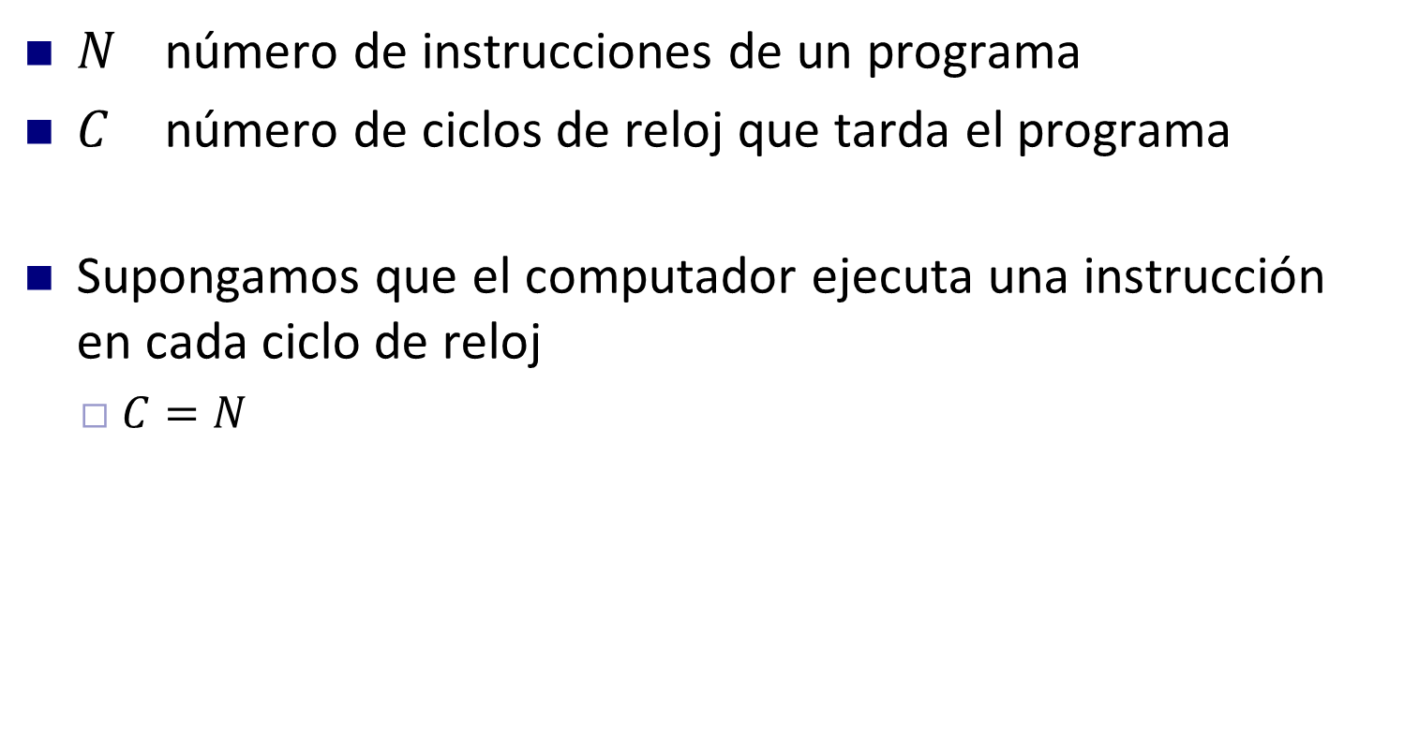
Rendimiento
$N$ número de instrucciones de un programa
$C$ número de ciclos de reloj que tarda el programa
Supongamos que el computador ejecuta una instrucción en cada ciclo de reloj
$C=N$
ciclo de reloj
instrucciones
instrucción 1
instrucción 2
instrucción 3
instrucción 4
tiempo

Slide 10
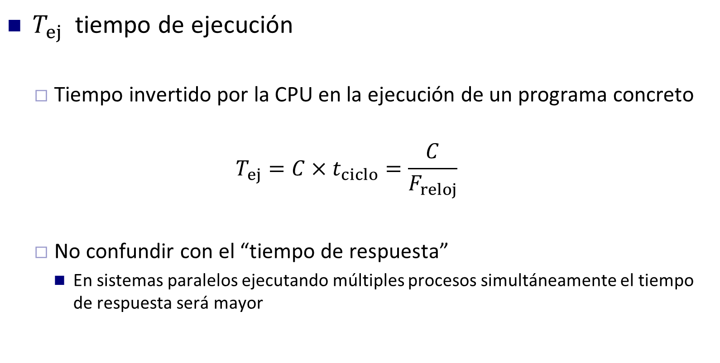
Rendimiento
Tiempo de ejecución de la CPU
$T_{ej}$ tiempo de ejecución
Tiempo invertido por la CPU en la ejecución de un programa concreto
$$T_{ej}=C×t_{ciclo}=\frac{C}{F_{reloj}}$$
No confundir con el “tiempo de respuesta”
En sistemas paralelos ejecutando múltiples procesos simultáneamente el tiempo de respuesta será mayor

Slide 11

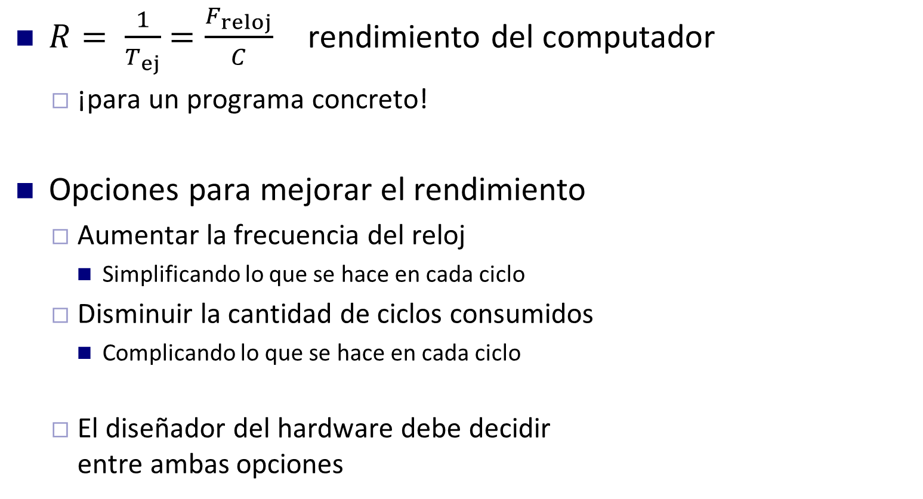
Rendimiento
Definición
$R= \frac{1}{T_{ej}}$ $=\frac{F_{reloj}}{C}$ rendimiento del computador
¡para un programa concreto!
Opciones para mejorar el rendimiento
Aumentar la frecuencia del reloj
Simplificando lo que se hace en cada ciclo
Disminuir la cantidad de ciclos consumidos
Complicando lo que se hace en cada ciclo
El diseñador del hardware debe decidir entre ambas opciones

Slide 12
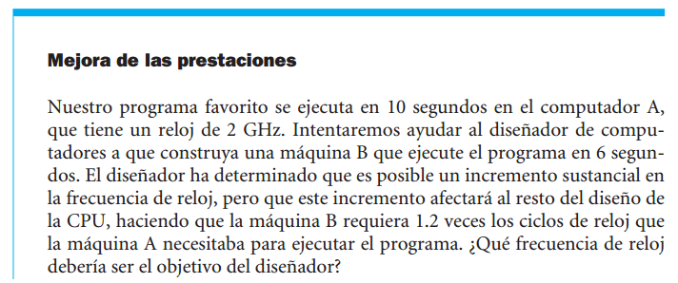
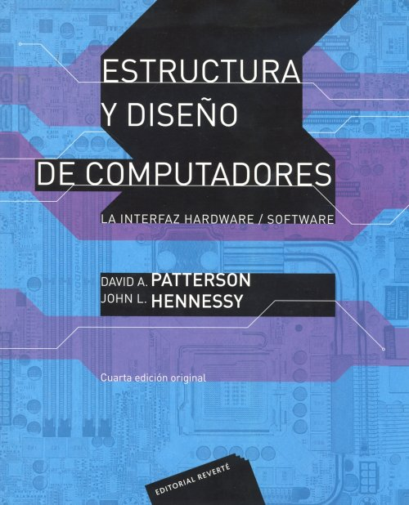
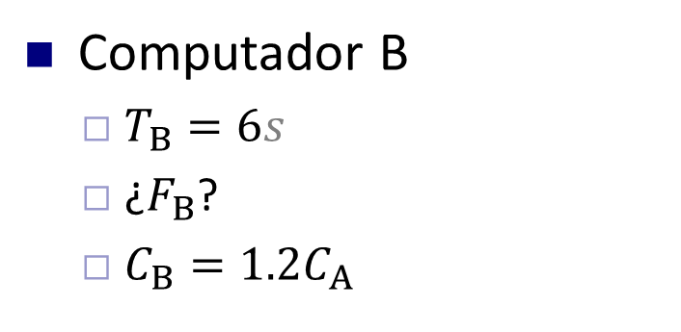
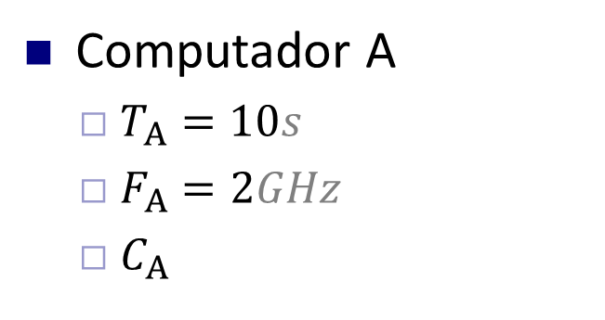
Rendimiento
Ejemplo
Página 32
Computador A
$T_{A}=10s$
$F_{A}=2GHz$
$C_{A}$
Computador B
$T_{B}=6s$
¿$F_{B}$?
$C_{B}=1.2C_{A}$

Slide 13
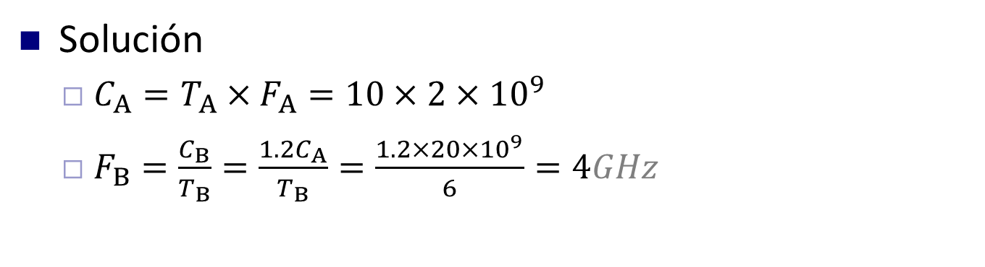
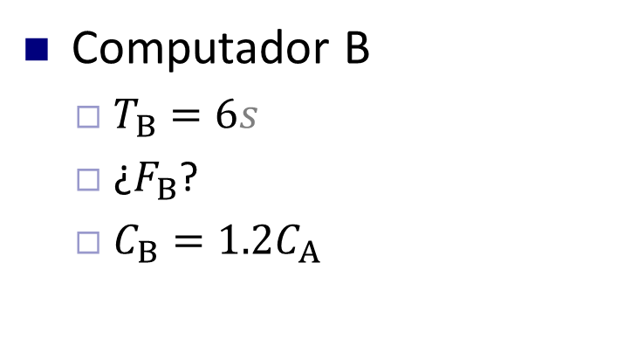
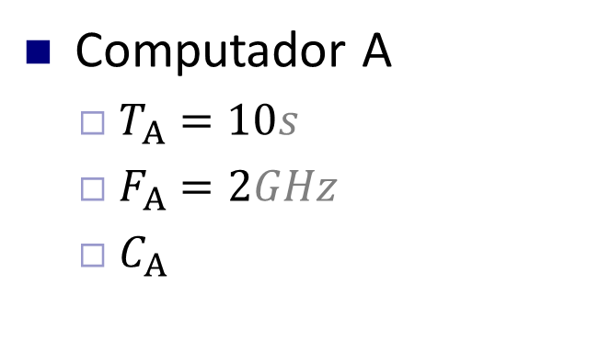
Rendimiento
Ejemplo
Computador A
$T_{A}=10s$
$F_{A}=2GHz$
$C_{A}$
Computador B
$T_{B}=6s$
¿$F_{B}$?
$C_{B}=1.2C_{A}$
Solución
$C_{A}=T_{A}×F_{A}=10×2×{10}^{9}$
$F_{B}=\frac{C_{B}}{T_{B}}=\frac{1.2C_{A}}{T_{B}}=\frac{1.2×20×{10}^{9}}{6}=4GHz$

Slide 14
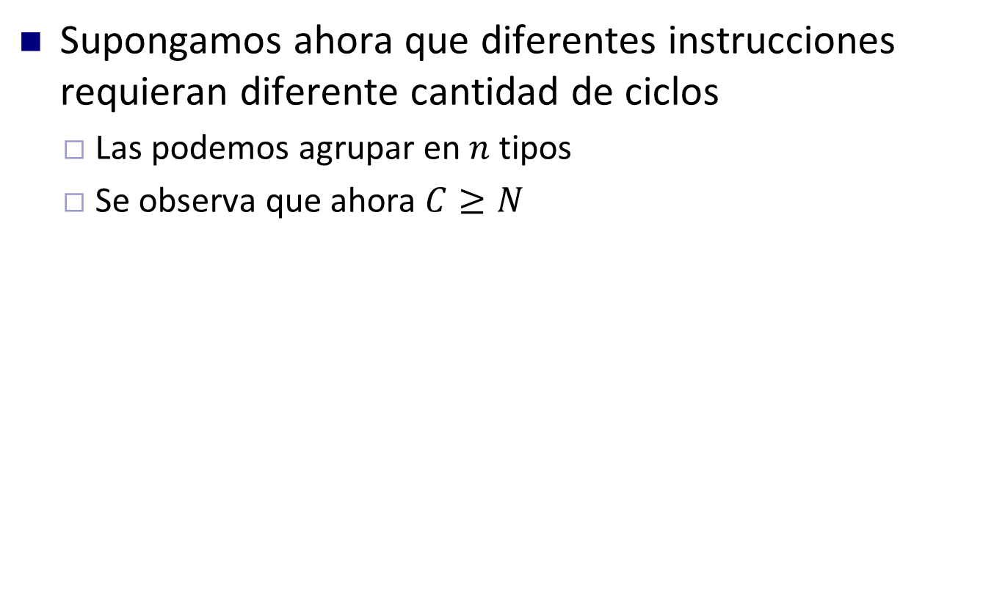
Rendimiento
CPI – ciclos / instrucción
Supongamos ahora que diferentes instrucciones requieran diferente cantidad de ciclos
Las podemos agrupar en $n$ tipos
Se observa que ahora $C≥N$
ciclo de reloj
instrucciones
inst 1
inst 2
inst 3
inst 4
inst 5
inst 6
tiempo

Slide 15
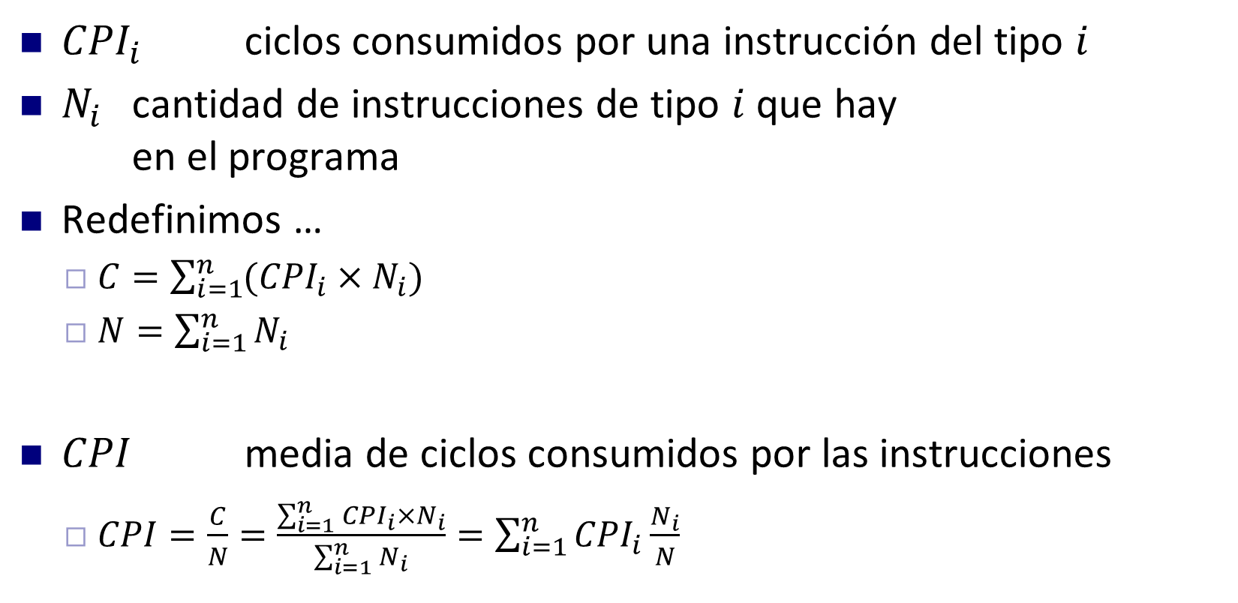
Rendimiento
CPI – ciclos / instrucción
${CPI}_{i}$ ciclos consumidos por una instrucción del tipo $i$
$N_{i}$ cantidad de instrucciones de tipo $i$ que hay en el programa
Redefinimos …
$C=\sum_{i=1}^{n}{({CPI}_{i}×N_{i})}$
$N=\sum_{i=1}^{n}{N_{i}}$
$CPI$ media de ciclos consumidos por las instrucciones
$CPI=\frac{C}{N}=\frac{\sum_{i=1}^{n}{{CPI}_{i}×N_{i}}}{\sum_{i=1}^{n}{N_{i}}}=\sum_{i=1}^{n}{{CPI}_{i}\frac{N_{i}}{N}}$

Slide 16
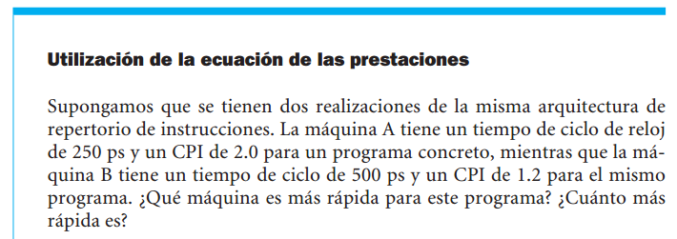
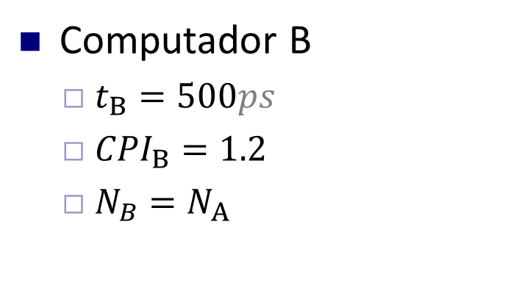
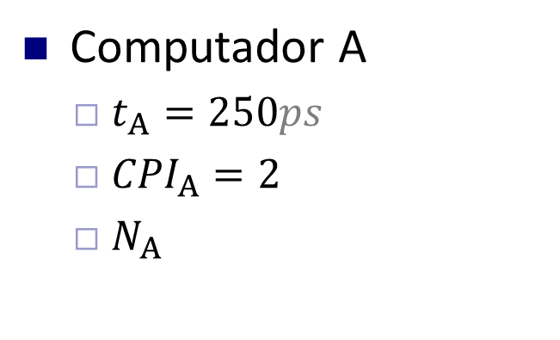
Rendimiento
Ejemplo
Página 34
Computador A
$t_{A}=250ps$
${CPI}_{A}=2$
$N_{A}$
Computador B
$t_{B}=500ps$
${CPI}_{B}=1.2$
$N_{B}=N_{A}$

Slide 17
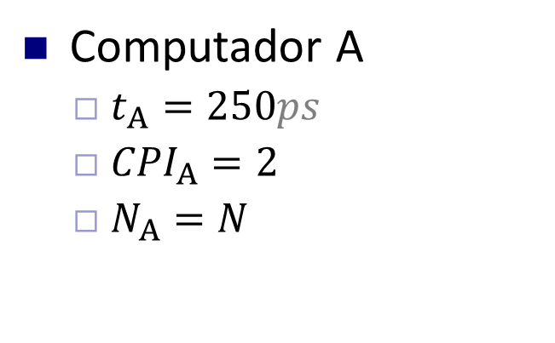
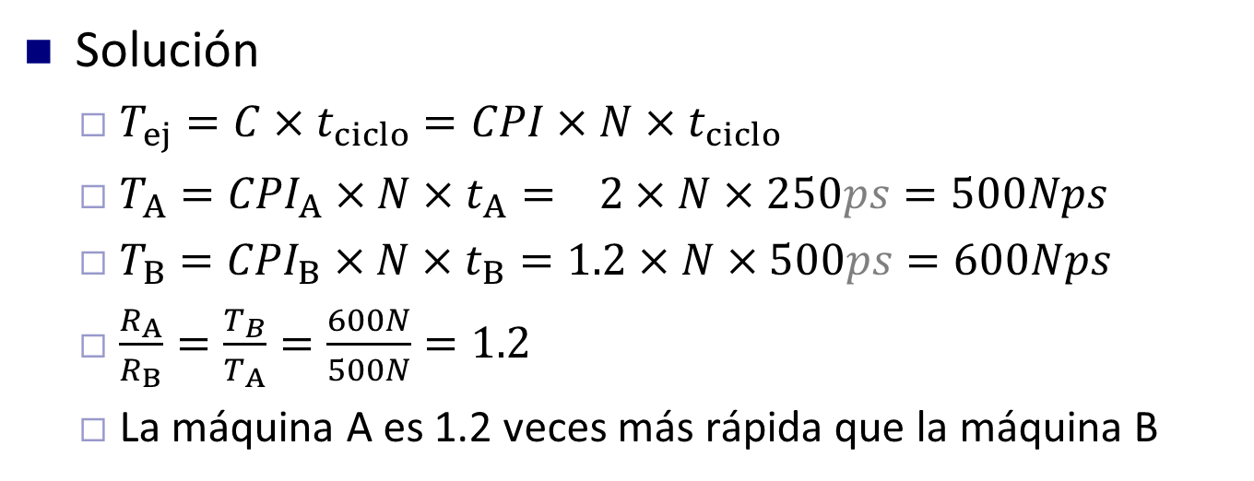
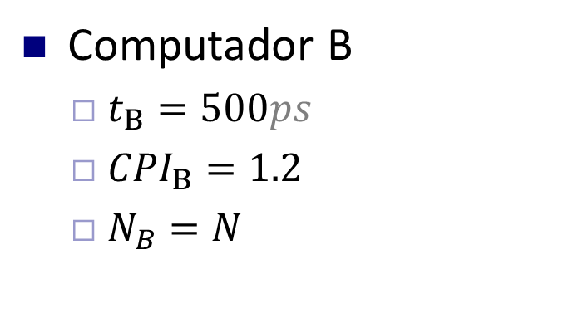
Rendimiento
Ejemplo
Computador A
$t_{A}=250ps$
${CPI}_{A}=2$
$N_{A}=N$
Computador B
$t_{B}=500ps$
${CPI}_{B}=1.2$
$N_{B}=N$
Solución
$T_{ej}=C×t_{ciclo}=CPI×N×t_{ciclo}$
$T_{A}={CPI}_{A}×N×t_{A}= 2×N×250ps=500Nps$
$T_{B}={CPI}_{B}×N×t_{B}=1.2×N×500ps=600Nps$
$\frac{R_{A}}{R_{B}}=\frac{T_{B}}{T_{A}}=\frac{600N}{500N}=1.2$
La máquina A es 1.2 veces más rápida que la máquina B

Slide 18
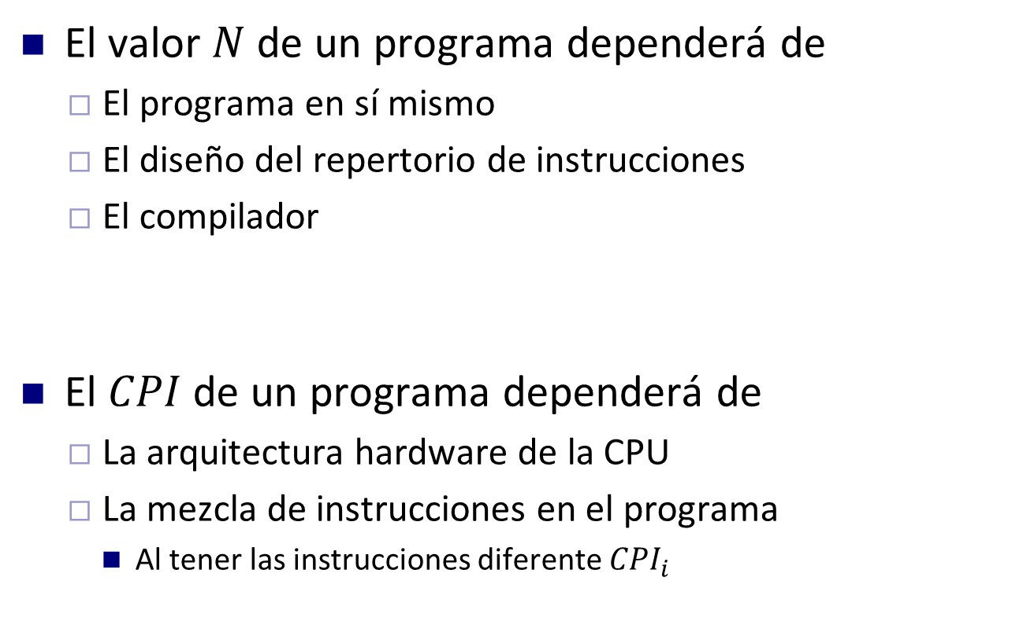
Rendimiento
Otras consideraciones
El valor $N$ de un programa dependerá de
El programa en sí mismo
El diseño del repertorio de instrucciones
El compilador
El $CPI$ de un programa dependerá de
La arquitectura hardware de la CPU
La mezcla de instrucciones en el programa
Al tener las instrucciones diferente ${CPI}_{i}$

Slide 19
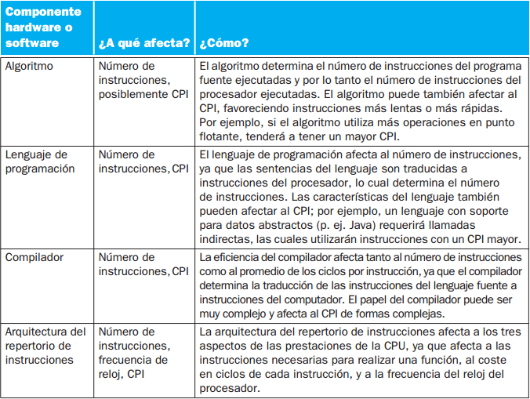
Rendimiento
Otras consideraciones
Página 38

